Slide 1
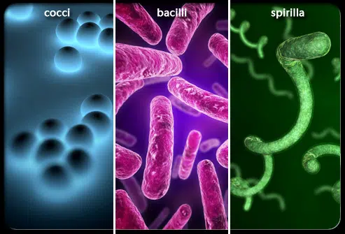
BÀI 17
ĐA DẠNG NGUYÊN SINH VẬT

Slide 2
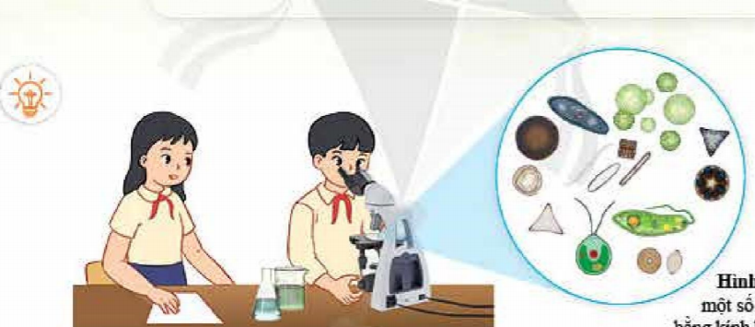
BÀI 17: ĐA DẠNG NGUYÊN SINH VẬT
Quan sát hình 17.1 và trao đổi với các bạn trong nhóm , hãy nhận xét về số lượng và hình dạng của các nguyên sinh vật.
Hình 17.1: Hình dạng một số nguyên sinh vật quan sát bằng kính hiển vi quang học

Slide 3

BÀI 17: ĐA DẠNG NGUYÊN SINH VẬT
NỘI DUNG
I. SỰ ĐA DẠNG CỦA NGUYÊN SINH VẬT
II. VAI TRÒ VÀ TÁC HẠI CỦA NGUYÊN SINH VẬT
III. QUAN SÁT MỘT SỐ NGUYÊN SINH VẬT

Slide 4
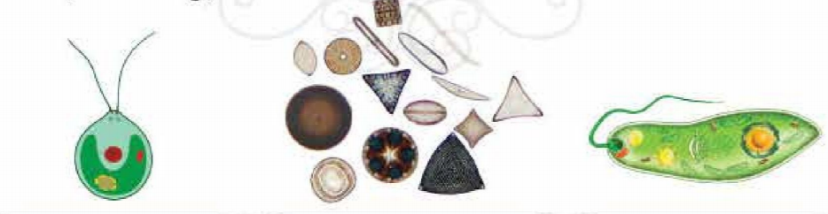

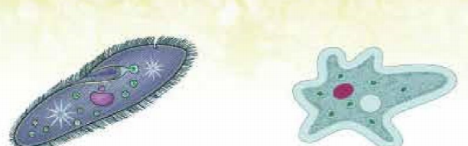
BÀI 17: ĐA DẠNG NGUYÊN SINH VẬT
I. Sự đa dạng của nguyên sinh vật:
Quan sát các hình 17.2 và đọc thông tin trong SGK , hoàn thành phiếu bài tập 1:
Câu 1.Nguyên sinh vật có những hình dạng nào?
Tảo lục đơn bào
Tảo silic
Trùng roi
Câu 2. Nguyên sinh vật sống trong những môi trường nào?
Câu 3. Nhờ đâu mà nguyên sinh vật di chuyển được?
Câu4. lấy một số ví dụ về nguyên sinh vật mà em đã biết.
Trùng giày
Trùng biến hình

Slide 5
BÀI 17: ĐA DẠNG NGUYÊN SINH VẬT
I. Sự đa dạng của nguyên sinh vật:
Câu 1. Nguyên sinh vật rất đa dạng, có nhiều hình dạng khác nhau: hình que, hình hạt, hình cầu…
Câu 2. Nguyên sinh vật sống ở cả môi trường nước mặn, nước ngọt, trong đất, trên cơ thể sinh vật…
Tảo lục đơn bào
Tảo silic
Trùng roi
Câu 3. Nguyên sinh vật di chuyển nhờ roi, lông bơi, chân giả.
=> Nguyên sinh vật đa dạng về đặc điểm hình thái và môi trường sống.
Trùng giày
Trùng biến hình

Slide 6
BÀI 17: ĐA DẠNG NGUYÊN SINH VẬT
I. Sự đa dạng của nguyên sinh vật:
Câu 4. Một số ví dụ về nguyên sinh vật:
Tảo lục đơn bào
Tảo silic
Trùng roi
Trùng giày
Trùng biến hình

Slide 7
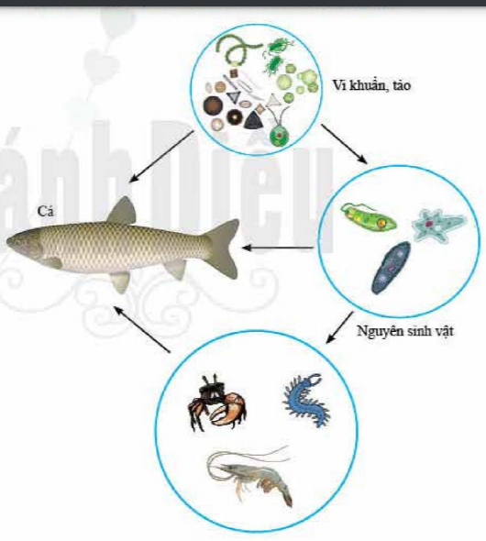
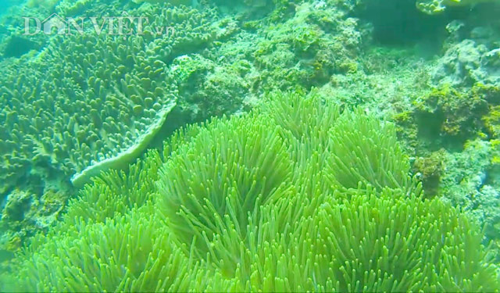
BÀI 17: ĐA DẠNG NGUYÊN SINH VẬT
II. Vai trò và tác hại của nguyên sinh vật:
1. Vai trò có lợi của nguyên sinh vật:
Hãy sử dụng kiến thức đã học, đọc sách giáo khoa và quan sát hình17.3, hoàn thành phiếu học tập số 2:
Câu 1. Hãy cho biết vai trò có lợi của một số vi khuẩn.
Câu 2. Nguyên sinh vật là thức ăn của những động vật nào?
Câu 3. Tảo đem lại lợi ích gì cho các rạn san hô?

Slide 8
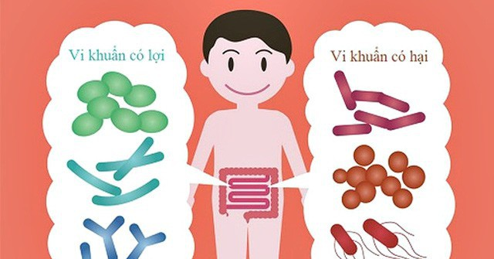
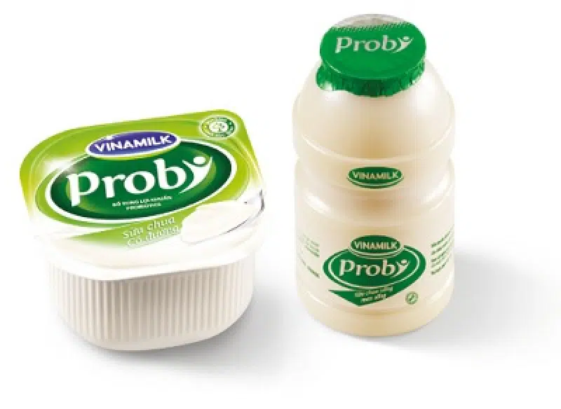
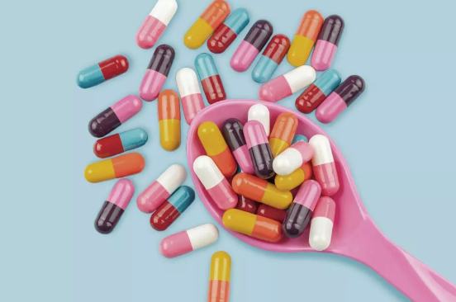
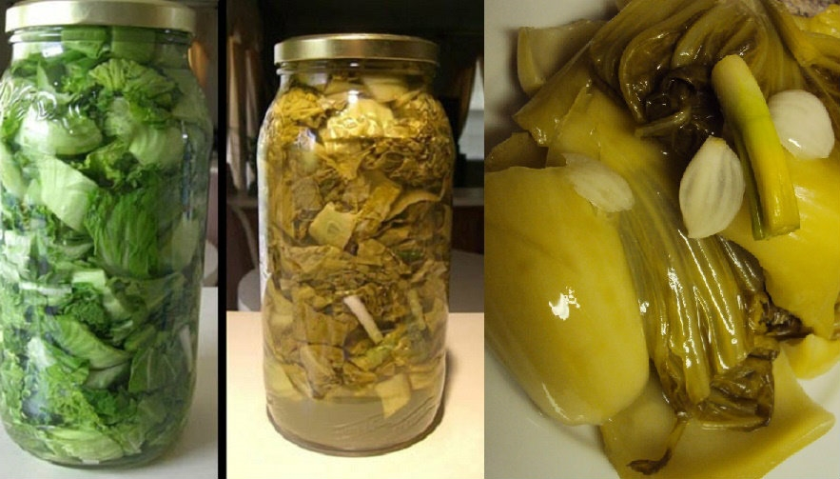
BÀI 17: ĐA DẠNG NGUYÊN SINH VẬT
II. Vai trò và tác hại của nguyên sinh vật:
1. Vai trò có lợi của một số vi khuẩn:
- Trong đời sống con người:
+ Phần lớn vi khuẩn có lợi giúp bảo vệ da, tăng cường miễn dịch, hỗ trợ tiêu hóa.
+ Ứng dụng trong chế biến thực phẩm (sữa chua, dưa muối, nước mắm, …)
+ Sản xuất thuốc kháng sinh, thuốc trừ sâu, xử lý chất thải, …

Slide 9
BÀI 17: ĐA DẠNG NGUYÊN SINH VẬT
II. Vai trò và tác hại của nguyên sinh vật:
Câu 2. Nguyên sinh vật là thức ăn của những động vật : Cá, tôm, cua, …
Câu 3. Tảo đơn bào sống trên các nhánh san hô, chúng tổng hợp nên các chất hữu cơ và giải phóng oxy ( nhờ quá trình quang hợp) => cung cấp nguồn thức ăn phong phú cho các loài sinh vật biển.

Slide 10
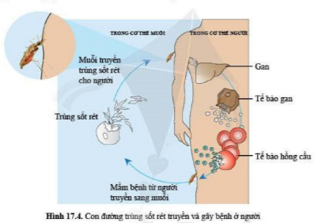
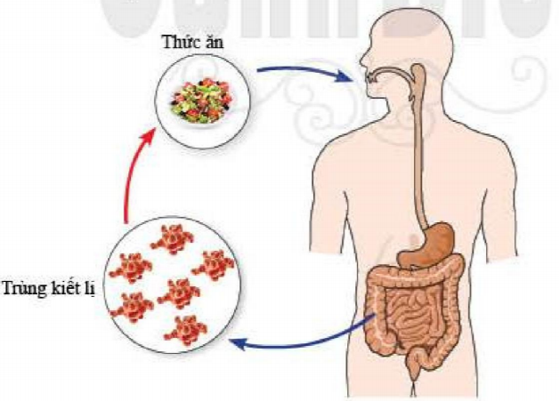
BÀI 17: ĐA DẠNG NGUYÊN SINH VẬT
II. Vai trò và tác hại của nguyên sinh vật:
Hình 17.4: Con đường sốt rét truyền và gây bệnh ở người
2. Tác hại của nguyên sinh vật:
Hãy sử dụng kiến thức đã học, đọc sách giáo khoa và quan sát hình17.4; 17.5 ,hoàn thành phiếu học tập số 3:
Câu 1.Hãy kể một số loại vi khuẩn có hại cho người và động vật.
Câu 2.Hoàn thành bảng sau: Một số nguyên sinh vật gây bệnh ở người
Nguyên sinh vật | Tên bệnh | Biểu hiện của bệnh | Con đường nhiễm bệnh | Cách phòng trừ bệnh
Trùng sốt rét
Trùng kiết lị
Hình 17.5: Con đường Kiết lị truyền và gây bệnh ở người

Slide 11
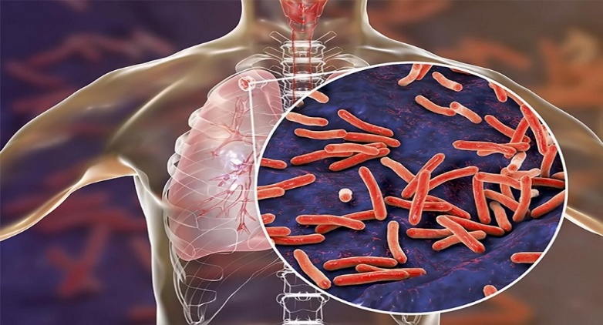
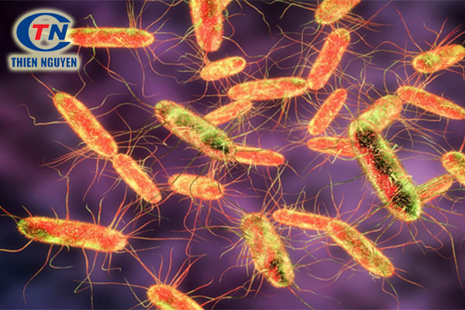
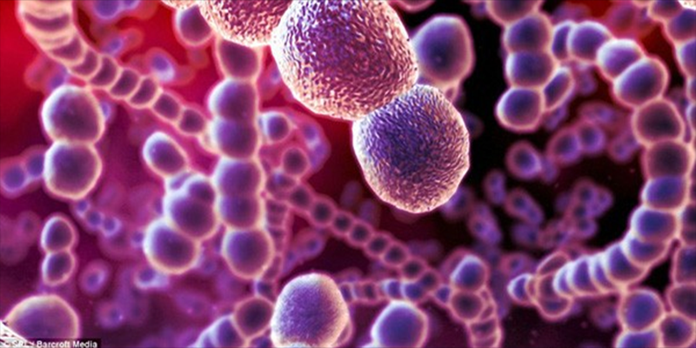
BÀI 17: ĐA DẠNG NGUYÊN SINH VẬT
II. Vai trò và tác hại của nguyên sinh vật:
2. Tác hại của nguyên sinh vật:
Câu 1. Một số loại vi khuẩn có hại cho người và động vật:
Vi khuẩn lao
Vi khuẩn thương hàn gây bệnh trên chim cút
Liên cầu khuẩn gây bệnh ở lợn

Slide 12
BÀI 17: ĐA DẠNG NGUYÊN SINH VẬT
II. Vai trò và tác hại của nguyên sinh vật:
Hình 17.4: Con đường sốt rét truyền và gây bệnh ở người
2. Tác hại của nguyên sinh vật:
Câu 2. Hoàn thành bảng sau: Một số nguyên sinh vật gây bệnh ở người
Nguyên sinh vật | Gây bệnh | Biểu hiện của bệnh | Con đường nhiễm bệnh | Cách phòng trừ bệnh
Trùng sốt rét
Trùng kiết lị
Muỗi đốt truyền trùng sốt rét vào máu người
-Không để ao tù, nước đọng.
- Diệt bọ gậy.
- Ngủ mắc màn…
Sốt cao và rét từng cơn
Sốt rét
Đau bụng, đi ngoài phân nhày lẫn máu.
Theo thức ăn nước uống đi vào ống tiêu hóa
- Vệ sinh ăn uống: ăn chín, uống xôi.
- Rửa tay trước khi ăn…
Kiết lị
Hình 17.5: Con đường Kiết lị truyền và gây bệnh ở người

Slide 13
BÀI 17: ĐA DẠNG NGUYÊN SINH VẬT
II. Vai trò và tác hại của nguyên sinh vật:
2. Tác hại của nguyên sinh vật:
Em có biết: Khi mắc bệnh kiết lị, mỗi bệnh nhân trong một ngày thải ra môi trường khoảng 300 triệu bào xác của trùng kiết lị. Chúng có thể tồn tại tới 9 tháng trong đất và nước, do vậy là nguy cơ truyền bệnh cho người khác.
Hình 17.5: Con đường Kiết lị truyền và gây bệnh ở người

Slide 14
BÀI 17: ĐA DẠNG NGUYÊN SINH VẬT
II. Vai trò và tác hại của nguyên sinh vật:
2. Tác hại của nguyên sinh vật:
Hãy cho biết tên nguyên sinh vật( trong hình 17.3, 17.4, 17.5) tương ứng với từng ích lợi hoặc tác hại trong bảng sau:
Ích lợi hoặc tác hại của nguyên sinh vật | Tên nguyên sinh vật
Làm thức ăn cho động vật
Gây bệnh cho động vật và cho người
H17.3
Tảo lục, tảo silic, trùng giày, trùng roi…
H17.5
H17.4
Trùng kiết lị, trùng sốt rét.

Slide 15
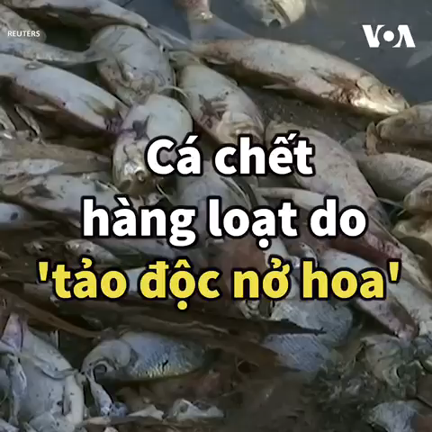
BÀI 17: ĐA DẠNG NGUYÊN SINH VẬT
II. Vai trò và tác hại của nguyên sinh vật:
2. Tác hại của nguyên sinh vật:
Tảo lục phát triển mạnh gây ô nhiễm nguồn nước và làm chết cá
EM CÓ BIẾT?

Slide 16
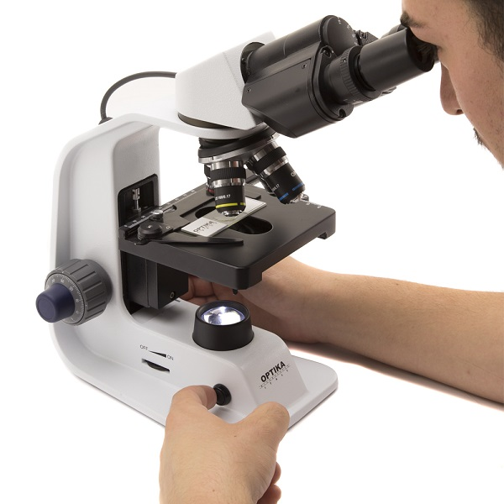
BÀI 17: ĐA DẠNG NGUYÊN SINH VẬT
III. Quan sát nguyên sinh vật:
Chuẩn bị trước ở nhà: Ngâm rơm hoặc cỏ khô lấy ở ruộng lúa với nước ao, hồ khoảng 10 ngày trong chai hoặc lọ( không đậy nắp kín)
Quan sát bằng kính hiển vi quang học:
Nhỏ 1 giọt nước ngâm lên lam kính , đậy lamen lên và quan sát
So sánh nguyên sinh vật đã quan sát được với nguyên sinh vật trong bài và gọi tên nguyên sinh vật đó. Vẽ hình dạng nguyên sinh vật mà em quan sát được.

Slide 17
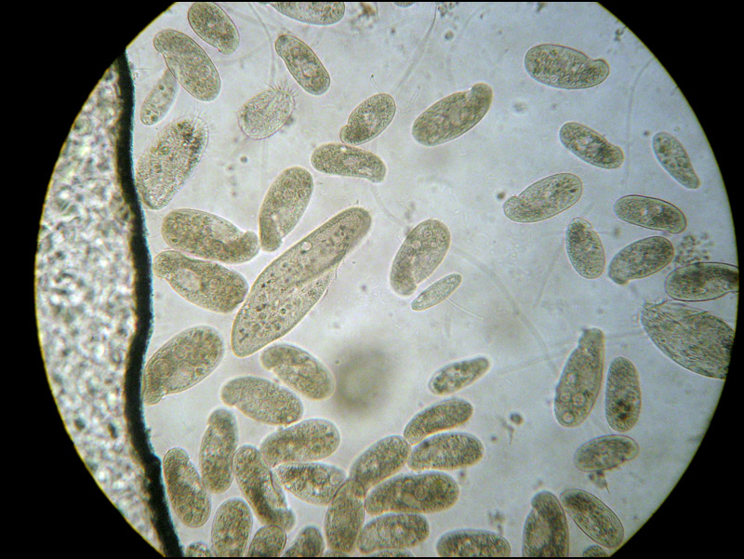
BÀI 17: ĐA DẠNG NGUYÊN SINH VẬT
III. Quan sát nguyên sinh vật:
Quan sát thấy rõ : Trùng roi và trùng giày
Vẽ : Trùng roi và trùng giày

Slide 18

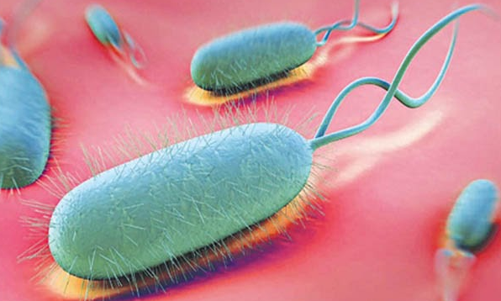
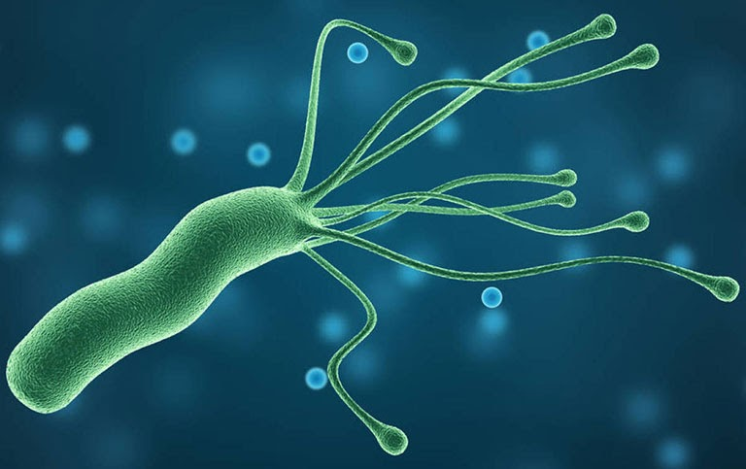
BÀI 17: ĐA DẠNG NGUYÊN SINH VẬT
TÌM HIỂU THÊM
Về nhà làm theo nhóm: Sưu tầm thông tin, tranh ảnh về một số bệnh do nguyên sinh vật gây nên và về cách phòng tránh.
Tiết sau đại diện các nhóm trình bày trao đổi các thông tin với các nhóm khác.

